Slide 1

반도체 공정별 운전조건 최적화 및 실시간 모니터링을 통한 수율 향상
1
B4조 김민경 서형준 손유정 이영호 이찬희 임솔이

Slide 2
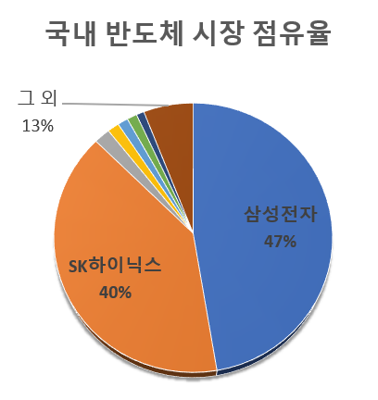
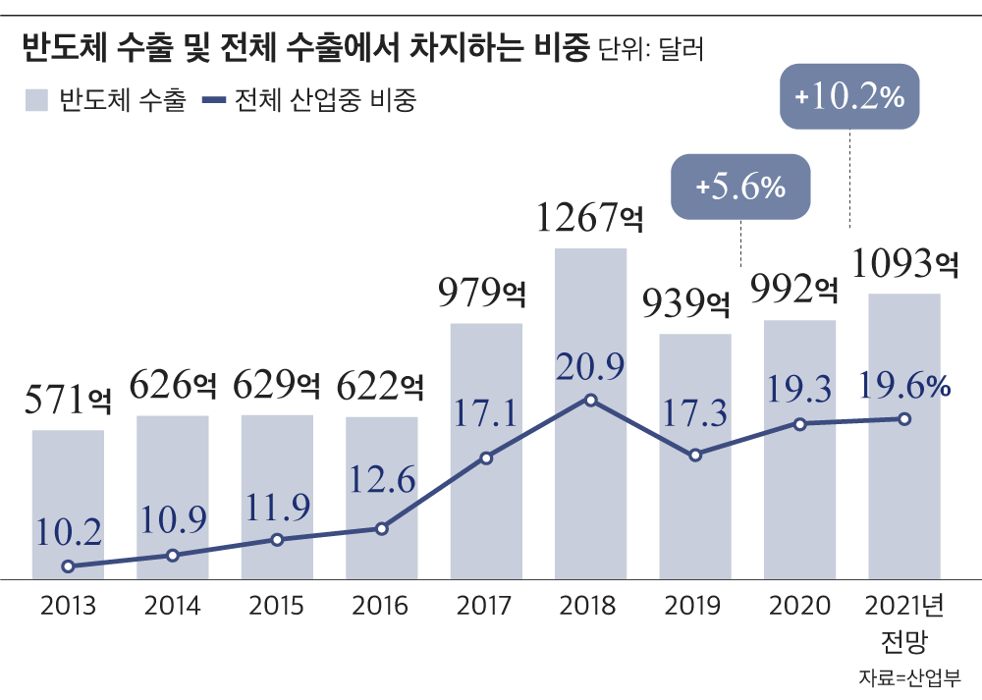
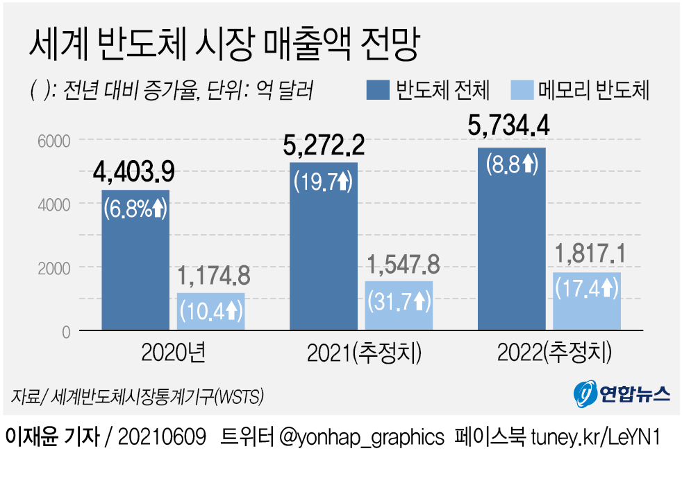
2
추진 배경
성장하는 세계 반도체 시장에서 국내 수출액의 20%가량이 반도체지만 삼성전자와 SK하이닉스가 양분하는 상황에서 시장점유율 확보를 위해 공정 최적화를 통한 수율 향상과 클레임률 감소

Slide 3

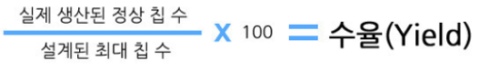


3
자사 및 업계 현황
삼성전자, 5나노 공정수율 60% 확보…2분기 목표수율 도달, 인포스톡 데일리
일반적으로 D램의 목표 수율은 90% 이상이지만, 시스템LSI의 목표 수율은 70%로 정하고 있습니다. 때문에 파운드리 사업부는 역대 최고의 수주 물량을 확보하고도 수율 문제로 생산이 지체되면서 가파른 수익성 개선이 이뤄지지 않았습니다.
벤치마킹 대상인 우수기업의 수율이 80% 이상
당사의 수율은 XX%이기 때문에 수율을 높이기위한 조업 안정화 기술이 필요
타사에서는 AI/빅데이터 기술을 통한 무인화/자동화 공정으로 수율 개선 중
측정지표 | 가중치 | 현수준 | 목표수준
 |  |  | ‘21년 | ‘22년 | ’23년
수율(%) | 45 | X | X | X | X
클레임률(%) | 55 | X | X | X | X

Slide 4
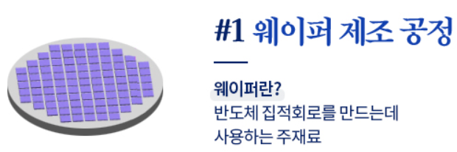
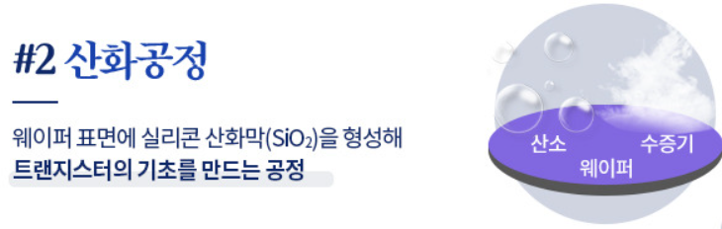

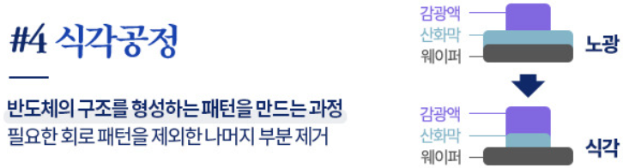
4
8대 공정이란?
1. 웨이퍼 제조 공정
2. 산화 공정
1. 잉곳 만들기
- 모래에서 추출한 실리콘을 이용해 단결정 실리콘 기둥 잉곳 제작
2. 잉곳 절단하여 웨이퍼 만들기
- 얇은 웨이퍼를 만들기 위해 다이아몬드 톱을 이용해 잉곳을 절단, 잉곳의 크기에 따라 웨이퍼의 지름이 결정
3. 웨이퍼 표면 연마
- 웨이퍼 표면을 매끄럽게 연마
1. 산화막 형성
- 웨이퍼를 외부의 오염물질로부터 보호하기 위해서 웨이퍼 표면에 산소 또는 수증기를 이용해 절연막 역할을 하는 산화막을 형성
2. 두가지 산화막 형성 방법
- 건식 산화 방식과 습식 산화방식
3. 포토 공정
4. 식각 공정
1. 포토마스크 설계
- 원하는 모양을 찍기 위해 마스크 모양 설계
2. 감광제 도포
- 고 품질의 미세한 회로패턴을 새기기 위해 웨이퍼 표면에 빛에 민감한 물질인 감광액을 얇고 균일하게 도포
3. 노광
- 포토마스크에 빛을 쬐여 감광제에 모양 현상
1. 패턴 제거
- 포토 공정에서 새긴 패턴을 액체 또는 기체 화학물질을 이용해 제거, 건식 / 습식의 두가지 방법 존재
2. 건식 식각
- 우리 조의 데이터는 건식 식각, 건식 식각은 습식 식각에 비해 단가가 비싸지만 고성능

Slide 5
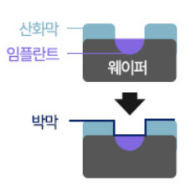


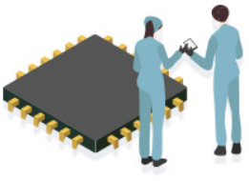
5
8대 공정이란?
5. 증착&이온주입 공정
6. 금속배선공정
1. 이온주입
- 반도체에 필요한 전기적 특성을 갖추기 위해 웨이퍼 위에 박막을 형성하여 이온 증착, 주요 공정법으로 물리적 기상증착법과 화학적 기상증착법 존재
1. 금속 배선 형성
- 반도체를 구동시키기 위해 전기적 신호가 흐를 수 있는 통로인 금속선 형성, 고온과 화학적인 반응에도 금속 고유의 특성이 변하지 않는 알루미늄, 티타늄, 텅스텐을 주로 사용
7. EDS 공정
8. 패키징 공정
1. 전기적 특성검사
- 웨이퍼 상태 반도체 칩의 양품/불량품 선별, 불량 칩 중 수선 가능한 칩의 양품화, 랩 공정 또는 설계에서 발견된 문제점 수정
2. 4단계 EDS공정
- ET Test, Hot/Cold Test, Repair/Fianl Test, Inking의 4단계로 진행
1. 양품 반도체 칩 절단
- 양품으로 판정된 반도체칩을 웨이퍼에서 절단하여 낱개로 분리
2. PCB에 칩 접착
- 반도체 칩과 외부 회로 간 전기신호를 전달할 수 있는 PCB에 칩을 접착
3. 최종 품질 검사
- 패키징 공정이 완료된 반도체는 검사장비를 통해 다시 품질검사 진행

Slide 6
6
유의차 분석
목적 | 분석 계획
 | 분석방법 | 분석내용
각 변수 분포 및 단일 변수 특성 파악 | 막대그래프 | 챔버, 산화공정 종류, 리소그래프 UV 타입 등 범주형 변수의 막대그래프 확인
 | 히스토그램 | 산화막 두께, Line CD, 식각 두께 등 연속형 변수의 기술 통계량, 히스토그램, boxplot으로 데이터의 분포와 이상치를 확인
 | Boxplot
각 변수간의 주요 특성 및 주요 변수간 관계 파악 | C 관리도 | 챔버 경로별 C 관리도를 그리고 안정한 집단과 안정하지 못한 집단 확인
 | 2 Proportion test, 카이제곱 검정 | 관리도 분석으로 구분된 챔버 경로별 불량률 차이 검정, 부하 분석
 | Boxplot | 챔버 경로별 불량률 상위 공정과 하위 공정으로 나눠서 설명변수간 boxplot 분석
불량에 끼치는 요인 예측 모델 개발 | 로지스틱 회귀 | 공정별 변수에 따른 불량에 끼치는 영향 모델링 불량에 영향을 끼치는 변수 확인 평가지표를 종합적으로 고려해 가장 높은 모형 선정
 | 의사결정나무 | 공정별 변수에 따른 불량에 끼치는 영향 모델링 불량에 영향을 끼치는 변수 확인 평가지표를 종합적으로 고려해 가장 높은 모형 선정
 | 랜덤포레스트
 | Gradient Boosting

Slide 7
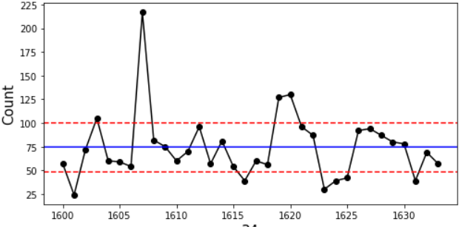
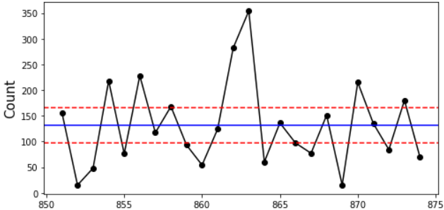

7
분석 결과
관리도를 통해 챔버 경로별 이상 발생현황 확인 결과 불안정한 공정이 많이 발생됨에 따라 공정의 안정화 필요
Oxidation
1
2
3
good
bad
Soft bake
1
2
3
Lithography
안정한 공정(6건)과 불안정한 공정(6건)의 이상치 발생 차이가 존재
1
2
3
2 Proportion test
Etching
구분 | 전체 데이터 수 | 이상 데이터 수
안정화된 공정 | 91 | 25
불안정화된 공정 | 88 | 70
1
2
3
Ion Implantation
1
2
3

Slide 8
8
5. 분석 결과
챔버 경로별 생산량이 다르기때문에 경로별 부하에 따라 최적 생산 필요
경로별 총 생산과 불량률을 비교하여 생산량이 불량에 미치는 영향 분석, 최적의 경로 탐색
(아직 못했습니다)

Slide 9
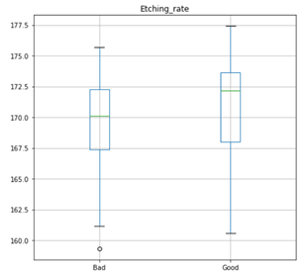
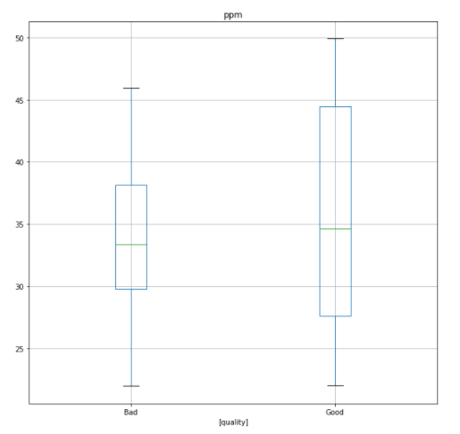
9
분석 결과
불량률 상위 6개 경로와 하위 6개 경로의 설명변수간 boxplot분석을 통해 최적 운영조건 탐색
상위 6개 경로와 하위 6개 경로의 설명변수 차이를 통해
공정의 최적 운영조건 탐색
(모든 변수에 대해 하는중)

Slide 10
10
5. 분석 결과
운전조건에 따른 불량 발생 예측모델 개발 : F1 Score 결과에 따른 00 모델 선정
모델 선정 진행도
모델 성능 평가
모델 성능 그래프
전처리
모델링
모델 선정
Oxidation
Soft bake
Lithography
Etching
Ion Implantation
Decision Tree
모델
도출
Gradient Boosting
SVM
 | Train_accuracy | Test_accuracy | Test F1_score | Test AUC
Decision Tree | 0.955 | 0.953 | 0.571
Gradient Boosting | 1.000 | 0.975 | 0.827
SVM | 0.932 | 0.930 | 0.800
ANN | 0.999 | 0.963 | 0.771
F1 score를
통해
모델 선정
ANN

Slide 11
Rank | Feature | Importance
1 | ppm | 0.499
2 | Etching_rate | 0.177
3 | thickness | 0.129
4 | Temp_OXid | 0.098
5 | Line_CD | 0.064
6 | Temp_Etching | 0.033
7 | Resolution | 0.019
8 | Selectivity | 0.011
9 | RTA_Temp | 0.009
10 | input_Energy | 0.003

